Slide 1
잡다한 이야기
2024.01.17

Slide 2
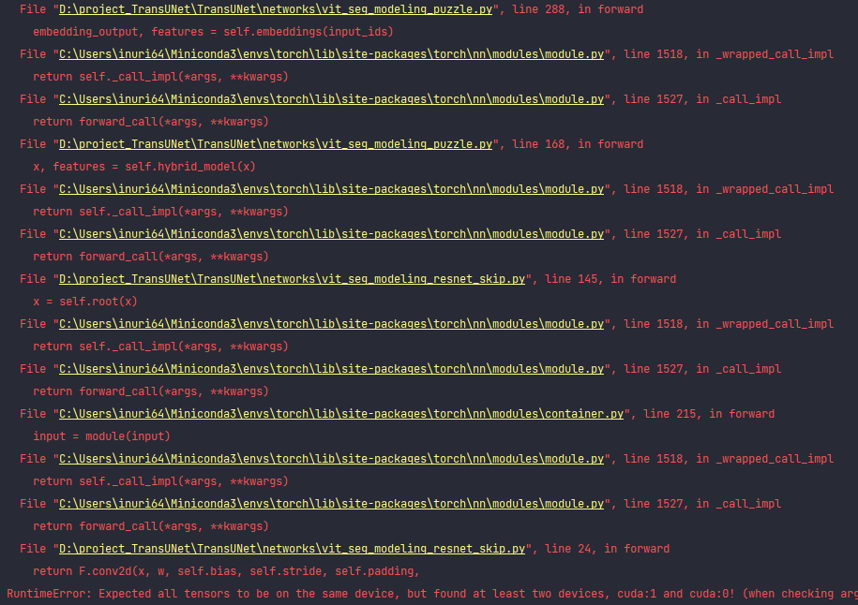
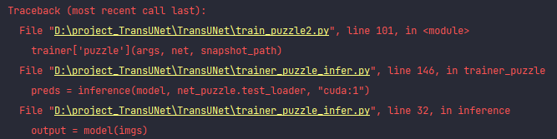
01.
오류 읽는 법

Slide 3
02.
import error
파이썬이 모듈을 찾는 방식
sys.path 에 저장된 경로에서
순서대로 찾는 방식
모듈을 발견하면 탐색을 중단

Slide 4
02.
import error
파이썬이 모듈을 찾는 방식
import exam
1
2
['D:\\CVLAB Semina', 'C:\\Program Files\\JetBrains\\PyCharm 2022.1\\plugins\\python\\helpers\\pycharm_display’]

Slide 5
03.
copy
참조, 얕은 복사, 깊은 복사
대입 연산자 =
import copy
참조
얕은 복사
깊은 복사

Slide 6
03.
copy
Mutable, immutable
mutable
immutable
list
set
dict
bool
int
float
tuple
str

Slide 7
03.
copy
대입 연산자 =
226559
226559
A
=
B
주소를 참조 하는 방식

Slide 8
03.
copy
대입 연산자 =
a = ['a'] b = a a[0] = 'b'
b[0] -> 'b'

Slide 9
03.
copy
얕은 복사
copy.copy(a)

Slide 10
03.
copy
얕은 복사 특징
객체 복사
내부의 immutable 객체 복사
내부의 mutable 객체 참조

Slide 11
03.
copy
얕은 복사 특징
788672
775936
A
id !=
B
immutable
mutable
a = ['a', [1, 2]] b = copy.copy(a)
549296
638832
A[0]
id !=
B[0]
721024
721024
A[1]
id ==
B[1]

Slide 12
03.
copy
얕은 복사 특징
788672
775936
A
id !=
B
a = ['a', [1, 2]] b = copy.deepcopy(a)
549296
638832
A[0]
id !=
B[0]
721024
985088
A[1]
id !=
B[1]

Slide 13
04.
정렬 방식
데이터셋에 자주 하는 실수
0.png ~ 400.png 데이터셋
a = glob.glob('./sample_img/*.png')

Slide 14
04.
정렬 방식
데이터셋에 자주 하는 실수
['./sample_img\\0.png', './sample_img\\1.png', './sample_img\\10.png', './sample_img\\100.png', './sample_img\\101.png', './sample_img\\102.png', './sample_img\\103.png', './sample_img\\104.png', './sample_img\\105.png', './sample_img\\106.png', './sample_img\\107.png', './sample_img\\108.png', './sample_img\\109.png', './sample_img\\11.png', './sample_img\\110.png', './sample_img\\111.png', './sample_img\\112.png', './sample_img\\113.png', './sample_img\\114.png', './sample_img\\115.png', './sample_img\\116.png', './sample_img\\117.png', './sample_img\\118.png', './sample_img\\119.png', './sample_img\\12.png', './sample_img\\120.png', './sample_img\\121.png', './sample_img\\122.png', './sample_img\\123.png', './sample_img\\124.png', './sample_img\\125.png', './sample_img\\126.png', './sample_img\\127.png', './sample_img\\128.png', './sample_img\\129.png', './sample_img\\13.png', './sample_img\\130.png', './sample_img\\131.png', './sample_img\\132.png', './sample_img\\133.png',

Slide 15
04.
정렬 방식
데이터셋에 자주 하는 실수
001.png, 002.png ~ 399.png, 400.png
형태로 저장하기

Slide 16
Thank you
나눔스퀘어

